Slide 1
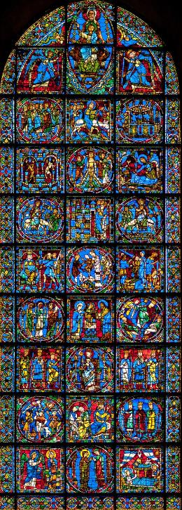
LECTURE D’IMAGE de l’ensemble du vitrail de « l’Incarnation » Cathédrale de Chartres V ers 1150

Slide 2
Présentation de l’ensemble du vitrail de l’Incarnation
Dans la cathédrale de Chartres,
au-dessus du Portail Royal,
la Nativité est une des vingt-quatre scènes du vitrail de l’Incarnation
(façade Ouest, verrière centrale)
qui date des années 1150.

Slide 3
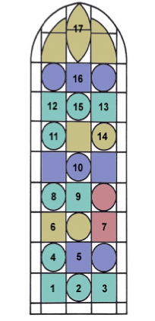
Présentation de l’ensemble du vitrail de l’Incarnation
La scène de la nativité est le numéro 3
Les autres :
1. L’annonciation
2. La visitation
3. La nativité du Sauveur
4. Les bergers
5. L’entrevue des mages avec Hérode
6. L’adoration des mages
7. Le retour des mages
8. La purification du 40ème jour
9. La présentation au Temple
10. Le massacre des innocents
11. La fuite en Égypte
12. La chute des idoles
13. Le songe de Joseph
14. Le retour d’Égypte
15. Le baptême du Christ
16. L’entrée à Jérusalem
17. La Vierge en majesté entourée d’anges
Voir la version dynamique

Slide 4
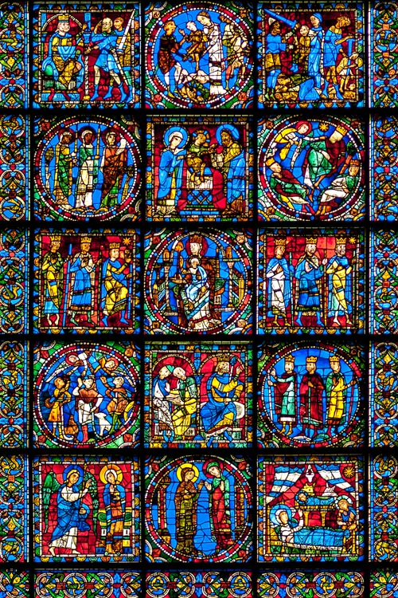
Scènes de 1 à 9
en partant
du bas à gauche
Puis de gauche à droite

Slide 5
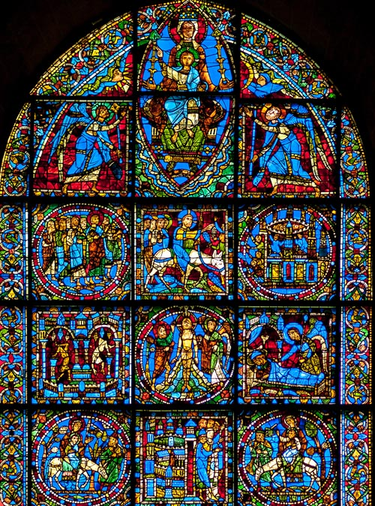
Scènes de 10 à 17

Slide 6
La vie de Jésus
Cette verrière du Xllème siècle est le second volet du triptyque consacré à la vie du Christ sur la façade occidentale de la cathédrale. Elle occupe une place prépondérante au centre de la façade et elle est d'une dimension assez exceptionnelle.
Elle raconte l'histoire du Christ depuis l'Annonce faite à Marie jusqu'à son entrée triomphale à Jérusalem. La première verrière de la façade, l'arbre de Jessé, avait annoncé un messie dont la royauté était affirmée comme descendant du roi David, roi de Juda dont la capitale était Jérusalem.

Slide 7
La vie de Jésus
Dans ce vitrail, Jésus, qui est reconnu par tous (Marie Elisabeth, les bergers, les mages, Hérode…) est finalement acclamé comme le nouveau roi des juifs par les foules dans cette même ville de Jérusalem.
Ce vitrail est remarquablement composé. Les panneaux narratifs sont tous enserrés dans des barlotières (barres plates qui les maintiennent) de forme carrée.
A l'intérieur de ces cadres, une succession de carrés et de cercles annonce déjà la divinité de cet enfant qui vient sur terre. La lecture linéaire, scandée par une alternance de fonds rouges pour les carrés et de fonds bleus pour les cercles, offre au récit un rythme soutenu qui confère à cet ensemble une profonde solennité.

Slide 8
La vie de Jésus
Une riche bordure présente, au milieu de motifs végétaux, toutes sortes d'animaux fantastiques : des quadrupèdes ailés, des oiseaux ou des monstres à face humaine, d'une étonnante maturité dans l'art du vitrail de cette époque.
Les images suivent fidèlement le texte des évangiles de saint Luc ou de saint Matthieu, qui seuls ont parlé de l'enfance de Jésus. Elles sont parfois aussi inspirées de la tradition et de textes apocryphes (notamment l'évangile de l'Enfance attribué au Pseudo-Matthieu).

Slide 9
Est-ce que j’aime ce vitrail ? Ce qui me surprend ? Ce que je repère…

Slide 10
Vitrail de la nativité

Slide 11
Réalisation Catéchese Par la Parole avec les textes du module Habiter Collection Porte Parole

